Slide 1
Ethernet 10G & 40G / 100G & 400G
INTEGRANTES:
Melissa Ayllon
Ariana Palacios
Michael Estrada

Slide 2
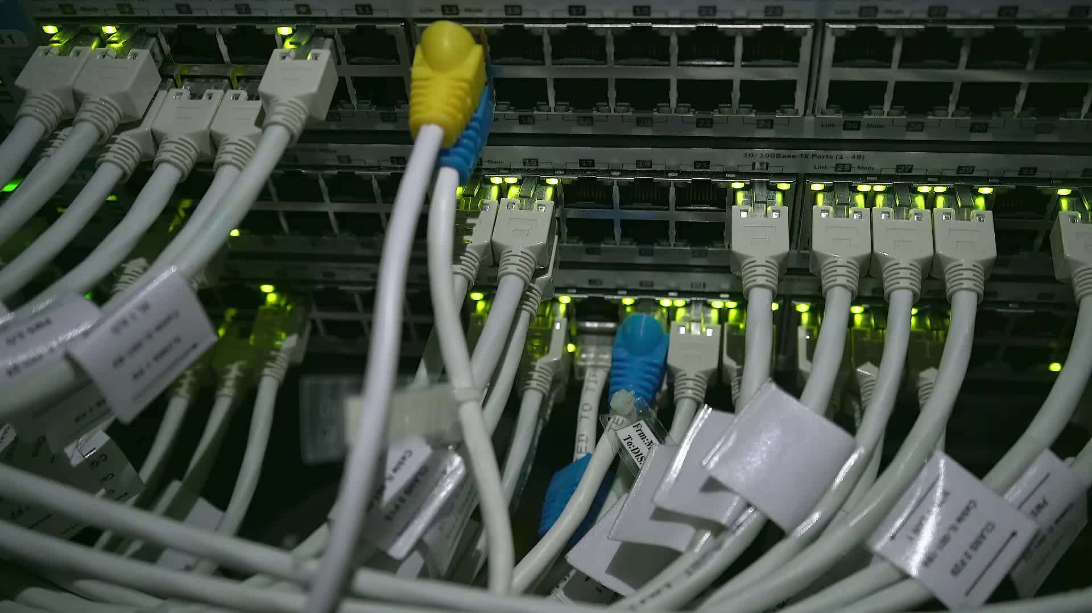
Introducción
Ethernet 10G & 40G / 100G & 400G definen velocidades de transmisión de datos
Analizar las capas físicas y de enlace de estas tecnologías.

Slide 3
Capa Física
Componentes físicos
Señales eléctricas
Transmisión de datos

Slide 4
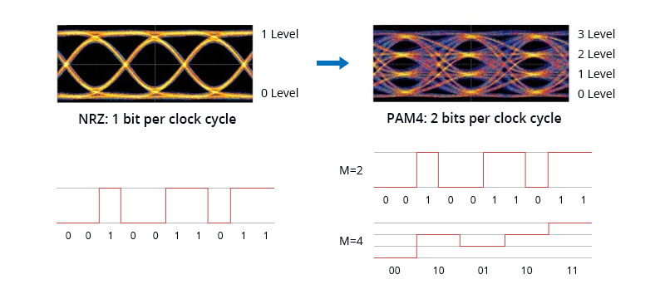
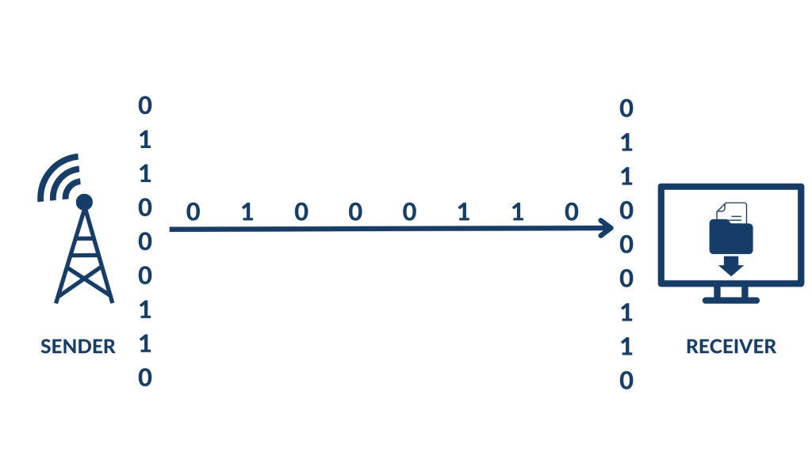
PAM4: utilizan cuatro niveles de amplitud para representar cuatro símbolos.
Modulación NRZ-OOK: permite transmitir 1 bit de dato por cada símbolo.
10/40G: 125 MHz o 250 MHz
100/400G: 500 MHz o 1 GHz

Slide 5
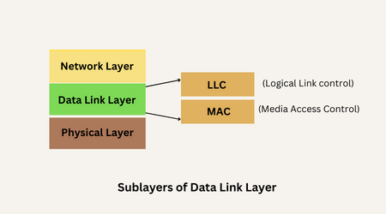
Capa de Enlace

Slide 6
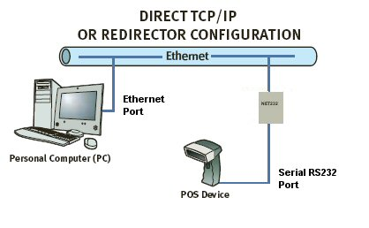
Subcapa LLC
Comunica el software de red de las capas superiores con el Hardware del dispositivo de las capas inferiores
Esta implementada en software
Control de Flujo, asegura de que una computadora rápida no sobrepase a una más lenta
Multiplexamiento, el tamaño de un paquete no puede ser mayor que un tamaño particular

Slide 7
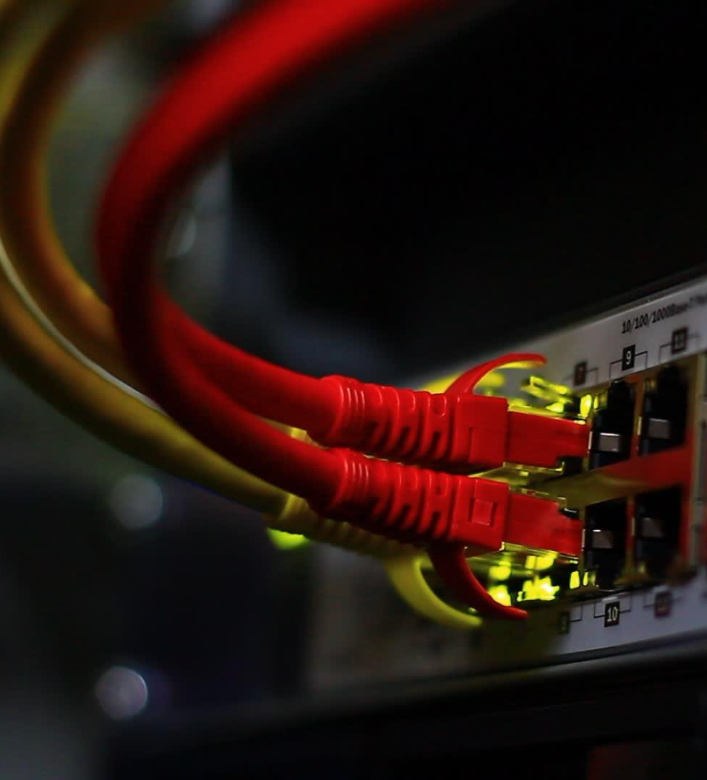
Subcapa MAC
Esta implementado en hardware
Se encarga de la encapsulación de datos
Proporciona direccionamiento
Se encarga de las tramas

Slide 8
Aplicaciones y Conclusiones
Centros de datos
Redes empresariales
Redes de acceso
La adopción de estas velocidades de Ethernet depende de las necesidades de rendimiento y del hardware y la infraestructura disponibles.

Slide 9
¡GRACIAS!

